Slide 1


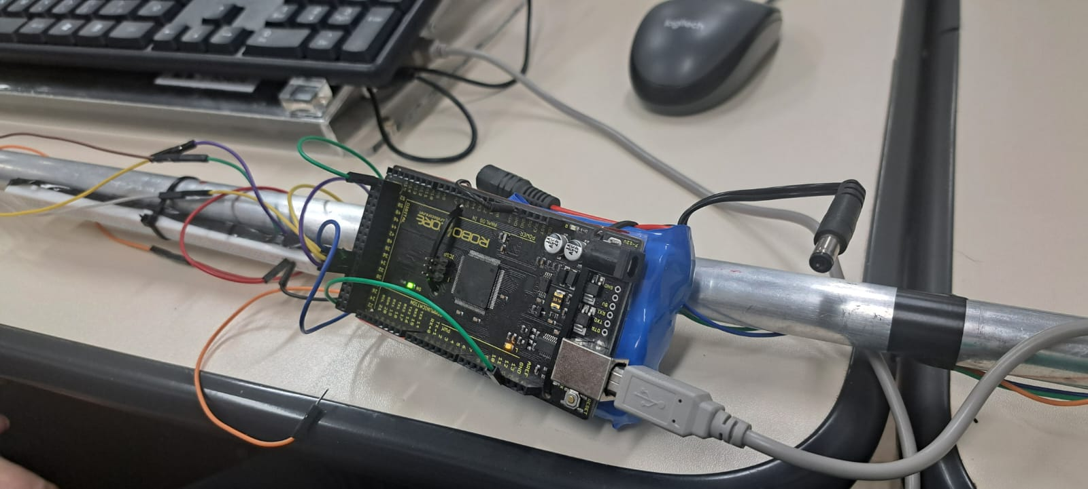
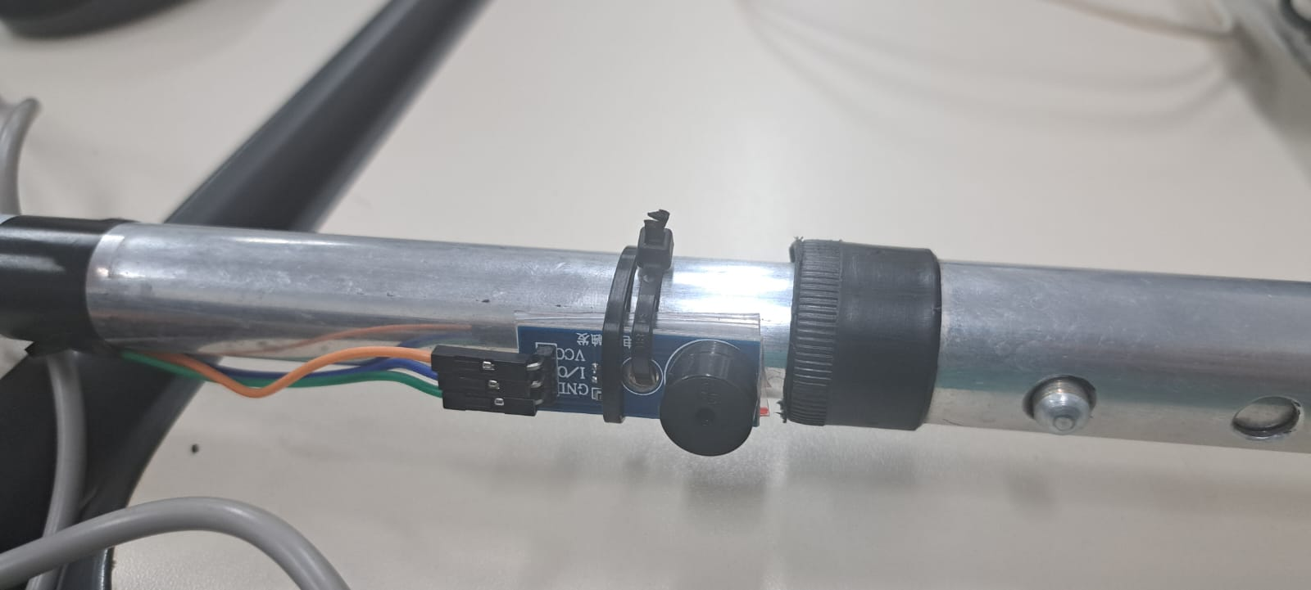
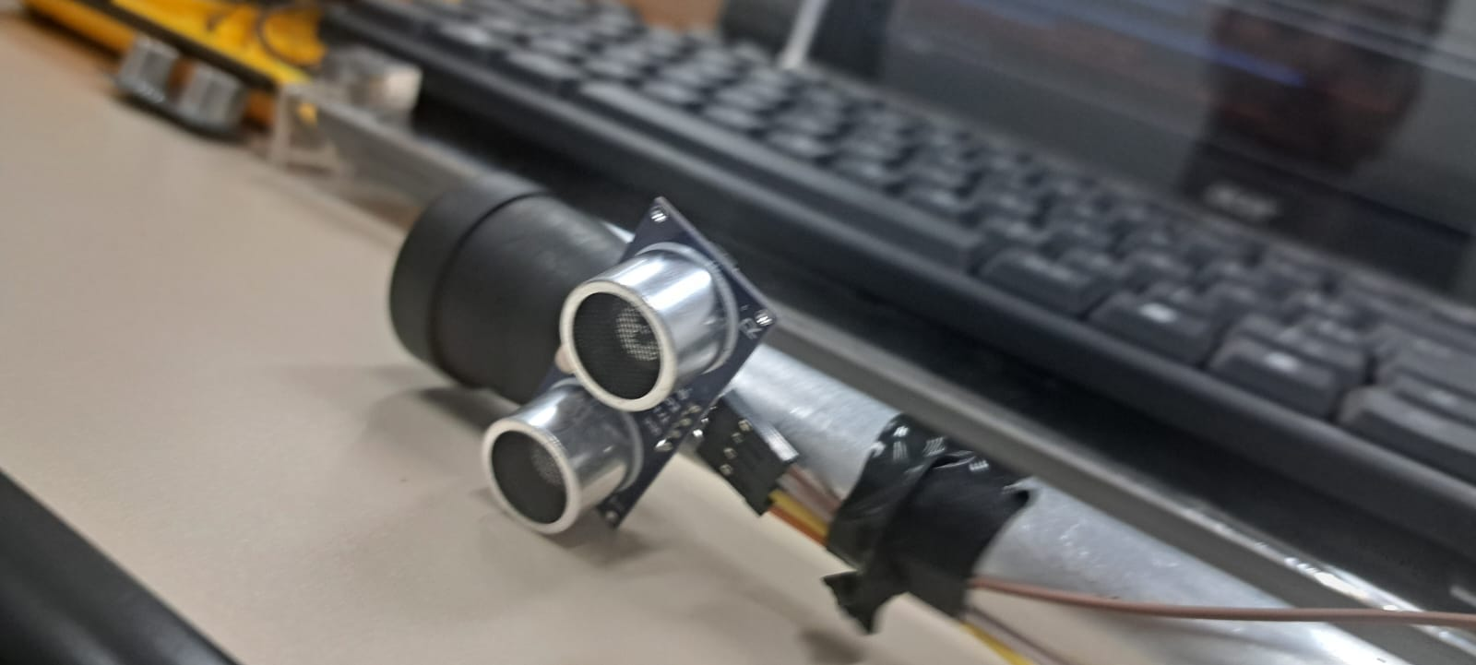
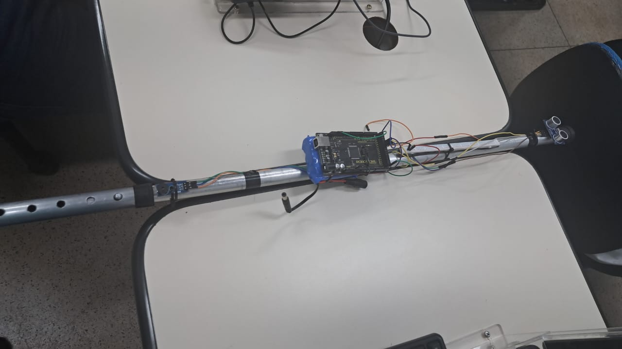
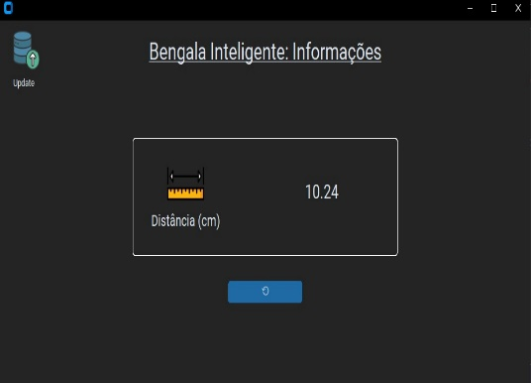
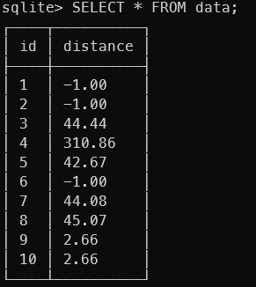
PROJETO BENGALA INTELIGENTE
JOÃO VITOR FERREIRA santos, GUSTAVO HENRIQUE gomes rodrigues
Orientador: Márcio Carmona.
Introdução:
Uma bengala inteligente é um dispositivo inovador projetado para melhorar a mobilidade e segurança de pessoas com deficiência visual ou mobilidade reduzida. Este projeto combina tecnologia de sensores, processamento de dados e alertas em tempo real para fornecer uma experiência mais segura e eficiente ao usuário.
Figura 01: Mega arduino Figura 02 : Buzzer
2. Objetivo:
A bengala inteligente visa proporcionar mais independência e confiança para seus usuários, ampliando a inclusão social e melhorando a qualidade de vida. O principal objetivo da bengala inteligente é detectar obstáculos no caminho, identificar possíveis perigos, e informar ao usuário por meio de feedbacks auditivos.
.
3. Metodologia:
4. Resultados e discussões:
Eficácia dos sensores ultrassônicos: Os testes de campo mostraram que os sensores foram capazes de detectar obstáculos com precisão em uma faixa de até 150 cm. Isso permitiu que o usuário fosse avisado com antecedência suficiente para desviar ou tomar precauções. Obstáculos como paredes, postes e até objetos menores, como latas, foram detectados consistentemente.
figura 03: sensor ultrassônico
Limitações em superfícies irregulares: Alguns obstáculos com superfícies irregulares ou ângulos não refletem bem as ondas ultrassônicas, o que reduziu a precisão em certos cenários, como terrenos de cascalho ou vegetação densa, e também as vezes é detectado algo inexistente.
5. Considerações finais:
O uso da bengala inteligente demonstrou ser uma solução prática para melhorar a autonomia e a segurança de pessoas com deficiência visual.
Referências:
ARDUINO.CC. Arduino - Introduction. Disponível em: http://arduino.cc/en/Guide/Introduction. Último acesso em: 20 Maio 2019. ARDUINO. Disponível em: http://www.arduino.cc/. Último acesso em: 8 jul. 2019.
MARQUES, Maria; LIMA, Atos; SANTOS, Marcelo. Protótipo de Bengala Inteligente de Baixo Custo para o Auxílio de Deficientes Visuais. In: Anais dos Workshops do Congresso Brasileiro de Informática na Educação. 2016. p. 1344. MCROBERTS, Michael. Arduino básico. São Paulo: Novatec, 2011.
Sensor, mega Arduino, bateria, buzzer, etc.
Bengala
Equipamentos
Bengala de metal
Banco de dados na nuvem
Interface da aplicação
aplicação
Sqlitecloud
Linguagem c
Python
Notes:
1

